Slide 1
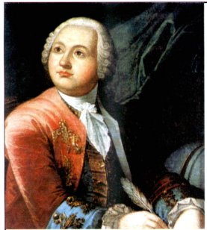
Михаи́л Васи́льевич Ломоно́сов
1711-1765

Slide 2
Михаи́л Васи́льевич Ломоно́сов
первый русский учёный-естествоиспытатель мирового значения, энциклопедист, химик и физик
член Санкт-Петербургской Императорской и Королевской Шведской академий наук
уноверсалый человек

Slide 3
Гуманитарные науки
Вклад в развитие риторики
Педагогические идеи – Воспитание
Научная терминология
Грамматика и теория стиля
Поэтическая теория и практика

Slide 4
Вклад в развитие риторики
«Риторика» 1748
выделяет:
  риторику — учение о красноречии вообще
  ораторию — наставление к сочинению речей в прозе
  поэзию — наставление к сочинению поэтических произведений
На основе «Риторики» впоследствии были написаны учебники по русскому красноречию.

Slide 5
Педагогические идеи
Исходил в воспитании из принципов гуманизма и народности.
Метод и условие воспитания — порядок и дисциплина.

Slide 6
Научная терминология
транскрипция и транслитерация
  атмосфера, микроскоп, минус,, периферия, горизонт
Кальки –
  предложный (падеж), зажигательное (стекло), горизонтальный, вертикальный, квадрат

Slide 7
Грамматика
«Российская грамматика»
первая нормативная грамматика
состоит из шести частей:
  «О человеческом слове вообще»
  «О чтении и правописании российском»
  «О имени»
  «О глаголе»
  «О вспомогательных или служебных частях слова»
  «О сочинении» частей слова»

Slide 8
теория стиля
«Рассуждение о пользе книг церковных в российском языке»
Высокий
Средний
Низкий

Slide 9
Поэтическая теория и практика
силлабо-тоническая реформа
четырёхстопный ямб
Оды
переводческая деятельность

Slide 10
это всё
сбасибо за внимание

